Slide 1
Suomen Punainen Ristin valmiustoiminta – XX.XX.2021

Slide 2


Toiminta pohjaa kansainvälisen liikkeen periaatteille
Inhimillisyys
Tasapuolisuus
Puolueettomuus
Riippumattomuus
Vapaaehtoisuus
Ykseys
Yleismaailmallisuus
Toimintaa ohjaavat myös erilaiset kansainvälisesti sovitut standardit, liikkeen sisäiset strategiat ja sopimukset sekä rahoittajien säännöstöt
Notes:
Sen lisäksi
Keskeisiä kv-standardeja mm. SPHERE standards Core Humanitarian Standards, Code of Conduct, Code of Good Partnership
Liikkeen sisäisiset strategiat, sopimukset ja SOP:t mm. Strategy 2030, Principles and Rules for Red Cross and Red Crescent Humanitarian Assistance
ERU SOP ja Surge SOPs
Rahoittajaien säännöt ja ohjeistukset: erit. EU/ECHO ja UM

Slide 3
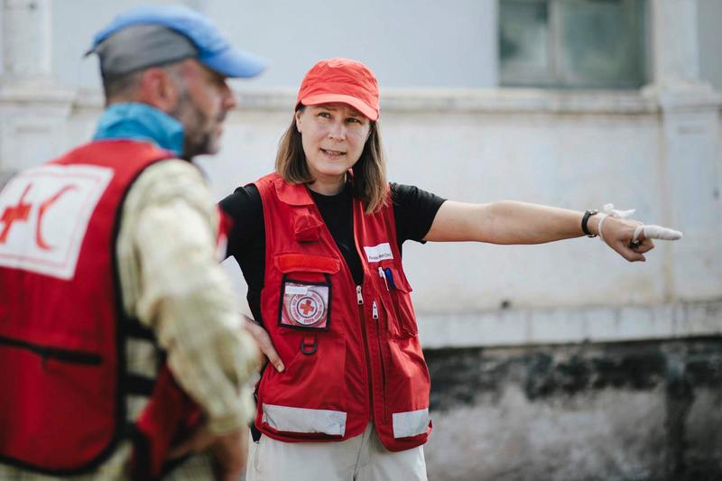
Tasavallan presidentin asetus Suomen Punaisesta Rististä (827/2017)
Suomen Punaisen Ristin rooli valmiudessa ja varautumisessa perustuu lakiin (238/2000) ja asetukseen (827/2017). Kansainvälisesti Punaisen Ristin erityisasema perustuu sodan uhrien suojelemiseksi solmittuihin neljään Geneven yleissopimukseen vuodelta 1949 ja niitä täydentäviin kolmeen lisäpöytäkirjaan vuosilta 1977 ja 2005.
Suomen Punaisen Ristin tarkoitus (mm.):
kaikissa oloissa suojella elämää ja terveyttä sekä puolustaa ihmisarvoa ja ihmisoikeuksia
pelastaa ihmishenkiä kotimaassa ja ulkomailla
auttaa kaikkein heikoimmassa asemassa olevia inhimillisten kärsimysten ehkäisemiseksi ja lieventämiseksi
tukea ja avustaa maan viranomaisia niin rauhan kuin sodan ja aseellisten selkkausten aikana ihmisten hyvinvoinnin edistämiseksi.
Tarkoituksensa toteuttamiseksi järjestö (mm.):
ylläpitää ja vahvistaa auttamisvalmiutta ja harjoittaa humanitaarista avustustoimintaa
ylläpitää ja vahvistaa järjestön valmiutta

Slide 4
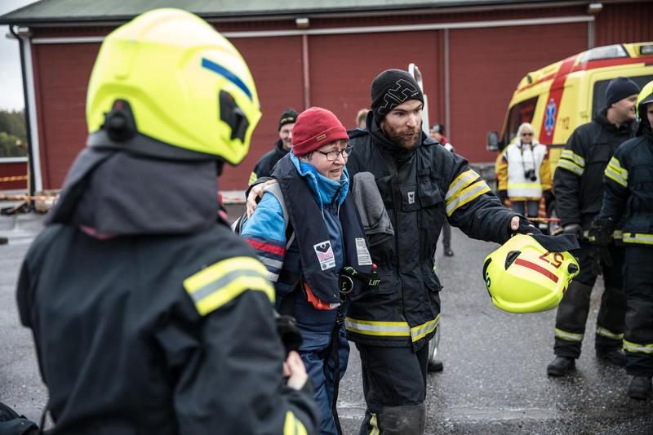
Sopimuksellinen viranomaisia tukeva rooli
Onnettomuuksia ja häiriötilanteita varten järjestön kaikilla tasoilla on tehty valmiussuunnitelmat, jotka on sovitettu yhteen viranomaisten suunnitelmien kanssa.
Lisäksi järjestöllä on valtakunnalliset yhteistyöpöytäkirjat keskeisten ministeriöiden kanssa.
STM: Yhteistyöpöytäkirja varautumisesta ja ensiaputoiminnasta (2021)
SM: Yhteistyöpöytäkirja sisäministeriön kanssa (2018)
Maahanmuuttovirasto: Sopimus pakolaisten, kansainvälistä suojelua hakevien ja tilapäistä suojelua saavien vastaanoton tukipalveluista (2011=>, viimeisin 2019)
Huoltovarmuuskeskus: Sopimus materiaalisesta varautumisesta Kalkun logistiikkakeskuksessa (2009)
Notes:
- Suomen valtio kansainvälisessä konferenssissa ja SPR:n valtuustossa

Slide 5
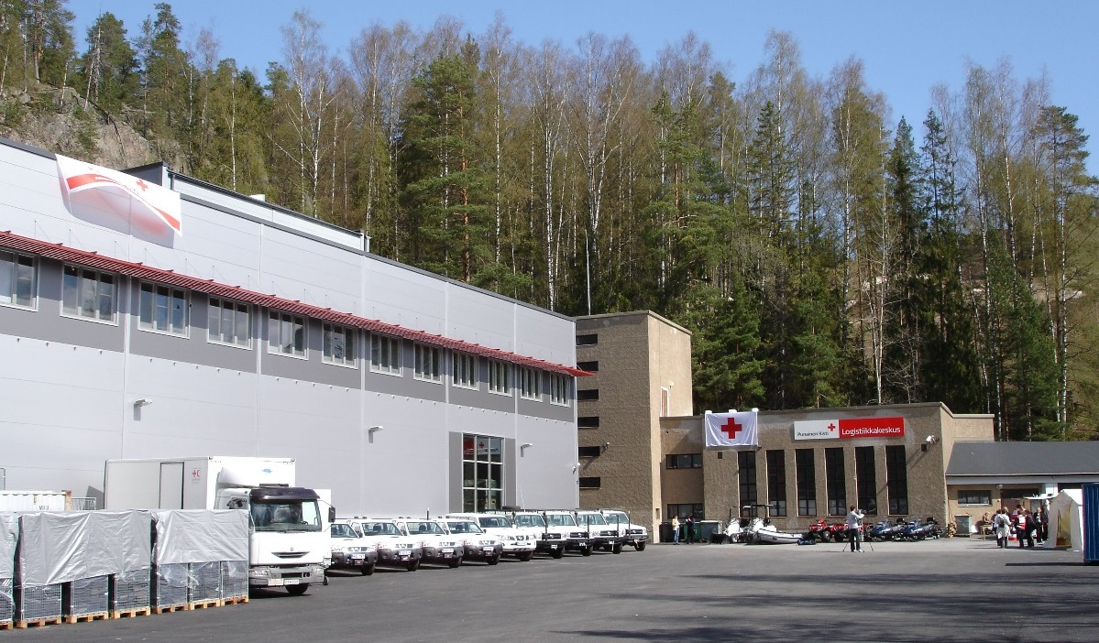
Resources and processes
Mechanisms for alert, leading volunteers, and ability to receive new volunteers
•Domestic disaster relief
•FRC logistics center: material assistance and preparedness:
•Field hospitals, evacuation hospitals, water cleaning units, field communication units, logistic and distributions units
•Emergency supply agreement: inter alia capacity to set up camp for emergency shelter for 10,000 persons.
•International delegate reserve: about 900 professionals
•Reception centers
•Disaster fund
•Operations center
•Exercises; own & together with authorities
Notes:
Kuvaaja Benjamin Suomela
Kuvauspäivämäärä 07.07.2018
Kaupunki Turku
Maa Suomi

Slide 6
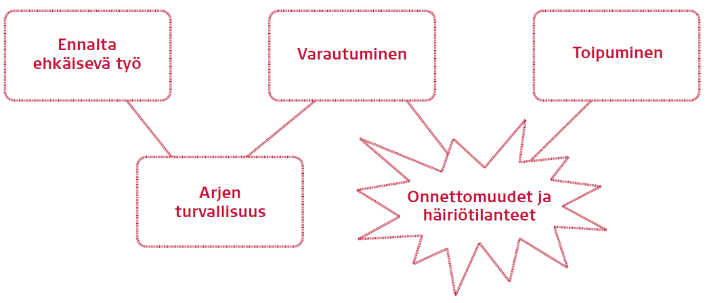
Milloin ja missä apua tarvitaan?

Slide 7
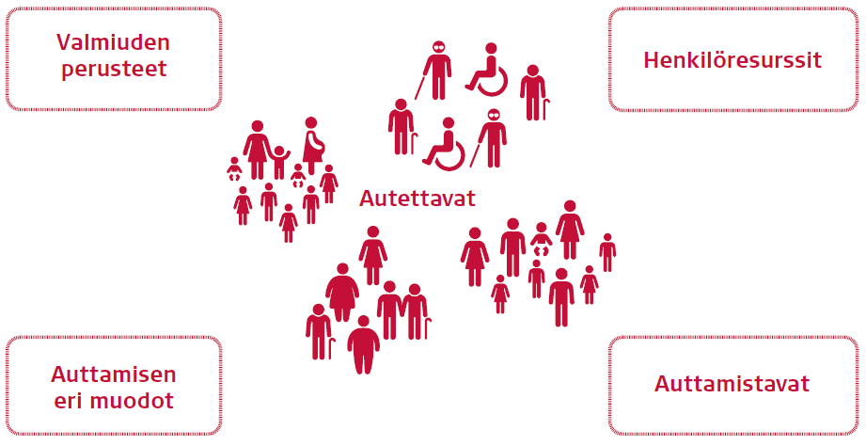
Mistä valmius koostuu?

Slide 8
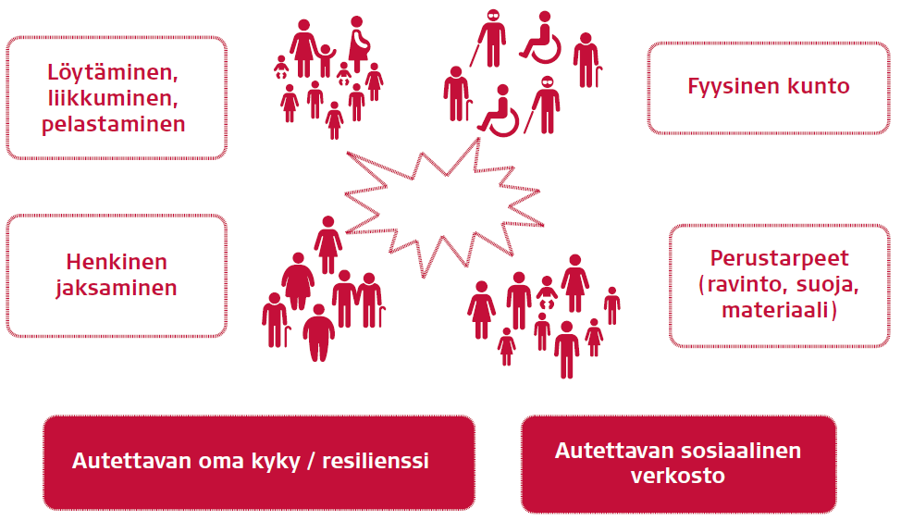

Keitä autamme? Miksi?
Eri kohderyhmät

Slide 9
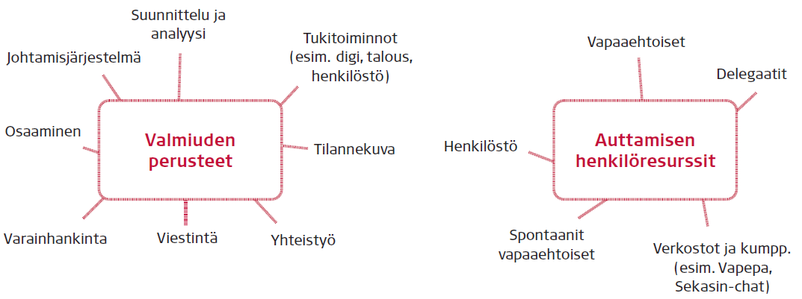
Mitä tarvitaan valmiuden ylläpitämiseksi?

Slide 10
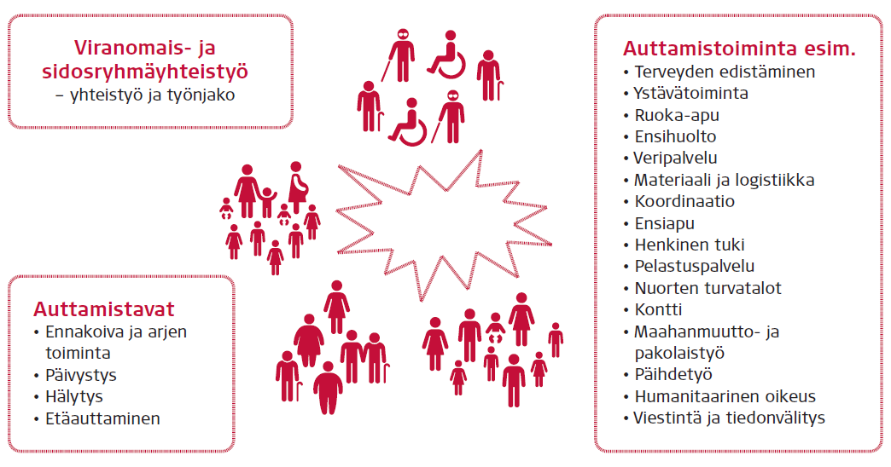
Mitä avun muotoja tarvitaan?
Miten apu saadaan perille?

Slide 11
Punaisen Ristin osastojen palvelut kotimaan onnettomuus- ja häiriötilanteissa
KOTIMAAN APU
Kertaluontoinen apu äkillisessä tilanteessa
Apu voi olla henkistä tukea, ohjausta ja neuvontaa, käytännön apua, talkootyötä ja taloudellista apua
TERVEYDENHUOLTO
Vapaaehtoisten toimesta:
Ensiapu
Terveysneuvonta
Ammatillisesti:
Ammattihenkilöstöä (perusterveydenhuollosta kirurgiseen hoitoon)
Liikkuvia terveysyksiköitä (terveydenhoitaja ja/tai sairaanhoitaja ja/tai lääkäri, tarpeiden mukaan)
RUOKAHUOLTO
Ruokahuolto onnettomuuspaikalla auttaville, uhreille ja omaisille
Ruokajakelu
Ruokapalvelujen järjestäminen
Omatoimisen ruoanlaiton mahdollistaminen
PSYKOSOSIAALINEN TUKI
Vapaaehtoisten toimesta:
Henkinen tuki, läsnäolo ja kuuntelu sekä tarvittaessa jatkoapuun ohjaaminen
Vapaaehtoisten purkukeskustelut
Ammatillisesti:
Psykososiaalinen tuki onnettomuus- ja häiriötilanteessa
Jälkihoito ja kriisituki onnettomuuksien jälkeen
(HÄTÄ)MAJOITUS
Hätämajoituksen järjestäminen teltoissa
Tilojen hankkiminen majoitukseen
Viranomaisten osoittamissa tiloissa toimiminen
Evakuoinnit / Väestön siirrot
Henkilöiden evakuointi
Rekisteröinti
Henkilötiedustelu
TIEDONVÄLITYS
Tiedottaminen tilanteesta
Apua tarvitseville tieto oikeuksista (velvollisuuksista) ja saatavilla olevasta avusta
Riskien tunnistaminen ja analyysi
Tilannekuva
KOORDINAATIO
Järjestöjen koordinointi
Kansainvälisen avun koordinointi
Auttamiskanavana toimiminen yrityksille ja kansalaisille

Slide 12
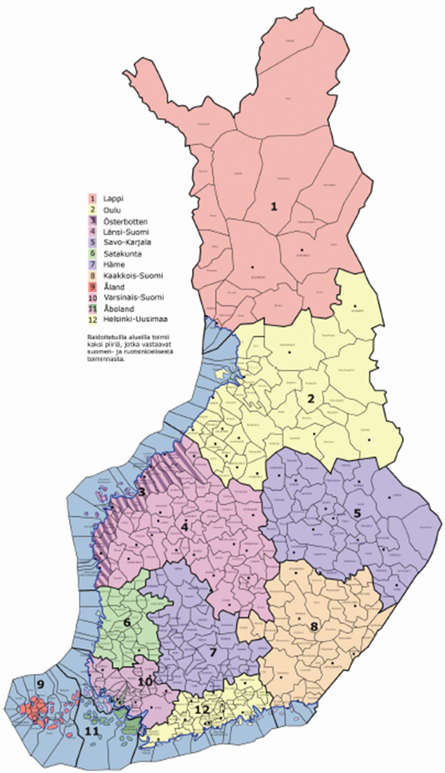
Vastuujako SPR:ssä
Keskushallinto
  Kansainvälinen toiminta
  Kansalliset ohjelmat ja kampanjat
  Yhteiset palvelut (IT, talous- ja palkkahallinto)
  Valmiuden ja varautumisen valtakunnallinen koordinointi ja kehittäminen
Piirit
  Kotimaan toiminta
  Teemojen, kampanjoiden ja ohjelmien jalkauttaminen
  Avainvapaaehtoisten ja osastojen tuki
  Valmiuden ja varautumisen alueellinen koordinointi ja kehittäminen
Paikallisosastot
  Paikallinen toiminta
  Vapaaehtoiset
  Teemojen, kampanjoiden ja ohjelmien toteuttaminen
  Auttamisvalmiuden ylläpitäminen ja kehittäminen
RED CROSS IN FINLAND

Slide 13
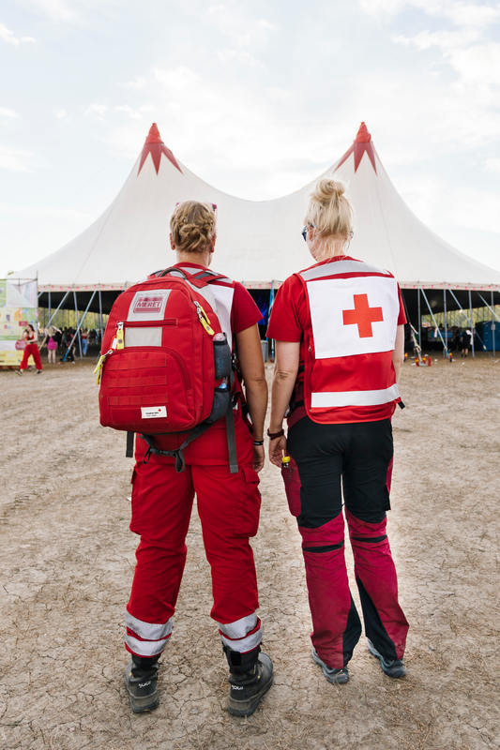
SPR:n valmiuden henkilöresurssit
Vapaaehtoiset 25.000
    Joista hälytysryhmissä ja tavoitettavissa 24/7 noin 4000 henkeä
    Koronarokotuksiin ilmoittautui yli 2000 vapaaehtoista
    Auttavaan puhelimeen koulutettu n. 300 vapaaehtoista
Järjestön henkilöstö
    Noin 450 paikallista osastoa, 12 piiriä
    hälytysmekanismit, hälytysryhmät (ensiapu, ensihuolto ja henkinen tuki)
    vapaaehtoisten johtaminen, kyky ottaa vastaan uusia vapaaehtoisia
Psykologien valmiusryhmä
Liikkeen suurin henkilöavun reservi: yli 1300 eri alojen ammattilaista

Slide 14
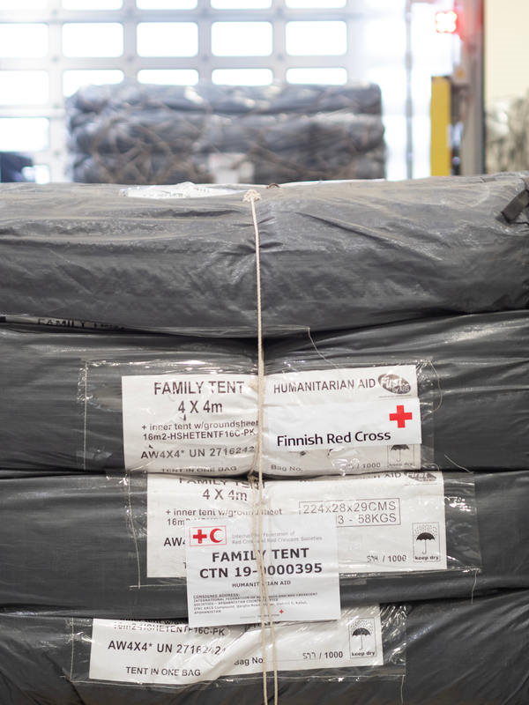
Muut SPR:n valmiuden resurssit
  Veripalvelu
  Kalkun logistiikkakeskus
  Kontit (vaatteet, astiat, kalusteet)
  Nuorten Turvatalot (Sekasin-chat, asiantuntijuus, valmiusryhmä)
  Harjoitukset; omat ja viranomais-
  yhteistyössä, naapurimaat

Slide 15
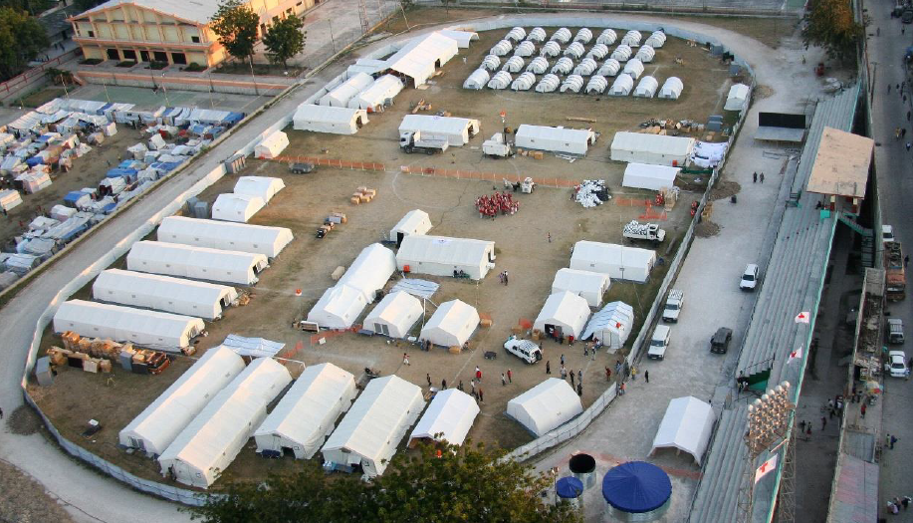
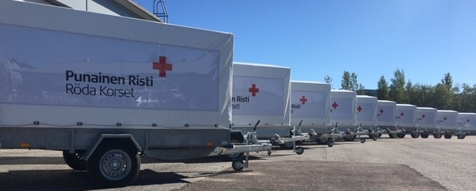
SPR materiaalivalmius terveys/evakuointi
Kenttäsairaala (RCEH)
  250,000 populaatiolle, 160 vuodepaikkaa
  Lähetys 72 h, operatiivinen käyttö väh. 4kk
Klinikka (RCEC)
  30,000 populaatiolle, 20 vuodepaikkaa
  Lähetys 48 h, operatiivinen käyttö 4 kk
Evakuointisairaala (EEH)
  Evakuointi Suomeen ja suuronnettomuudet Suomessa, 20 vuodepaikkaa
  Lähetys 2–6 h, operatiivinen max 2 vkoa
Evakuointikeskus (EEC)
  Nopea suoja onnettomuuden uhreille tai operatiivisille toimijoille
  15 yksikköä hajasijoitettuna Suomessa
SPR materiaalituki Suomessa, Covid-19
Triage yksiköt Hyvinkäälle, Hämeenlinnaan, Raaseporiin, Maarianhaminaan
Testausteltat Turun satamaan
HUS varasairaalan suunnittelu ja valmistelu
Logistiikka keskitetty Logistiikkakeskukseen Tampereella (Kalkku)
Valmiudessa myös hätämajoituskapasiteetti, (10,000 hengen majoitus), yhdessä HVK:n kanssa

Slide 16
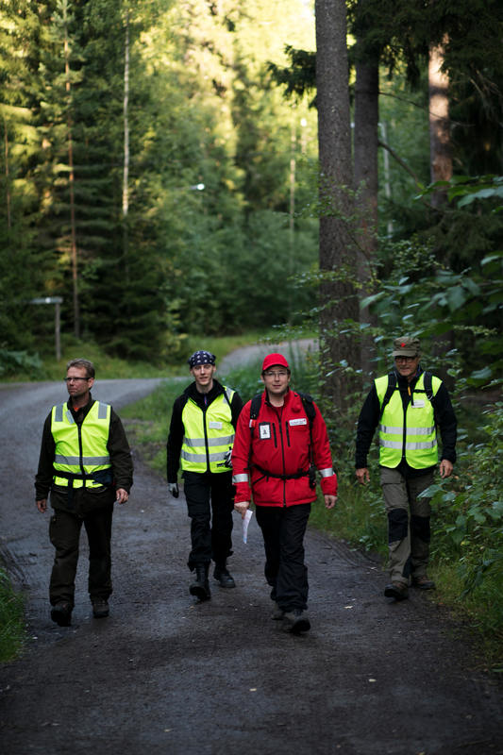

Vapaaehtoisen pelastuspalvelun koordinaatio
SPR koordinoi Vapaaehtoista pelastuspalvelua (Vapepa) valtakunnallisesti, alueellisesti ja paikallisesti.
Koordinaatiotehtävään kuuluu mm. verkosto-/toimikuntarakenteesta vastaaminen, yhteinen tiedotus, koulutusjärjestelmä, viranomaisyhteistyö ja hälytysjärjestelmä.
Koordinaatiosta on sovittu eri viranomaisten kanssa.
Ainutlaatuinen verkosto Euroopassa
Vapaaehtoinen pelastuspalvelu on 53 järjestön ja 10 000 vapaaehtoisen muodostama Suomen Punaisen Ristin koordinoima vapaaehtoisten auttajien verkosto.
Notes:
Mukana yli 50 järjestöä ja yli 10 000 vapaaehtoista
Tukiorganisaatio kaikille viranomaisille
Vapaaehtoista, pyyteetöntä, organisoitua, koulutettua kansalaistoimintaa
Kukin järjestö tarjoaa omaa osaamistaan, henkilöstöään ja kalustoaan yhteistoimintaan
Järjestöillä operaatioissa yhteinen tunnus

Slide 17
Esimerkkejä toiminnasta: Koronaviruspandemia 2020-2021
Apua monessa muodossa:
Tarvittaessa lisäksi:
Rokotustoiminnan tukeminen
Terveysneuvonta
  satamissa ja lentokentillä
  puhelimitse ja verkossa (mm. videot)
  monikielisyys huomioiden
Auttava puhelin
Asiointiapu
Ruoka-apu
Sairaaloiden triage-yksiköt
Ystävätoimintaa verkossa ja turvallisuus huomioiden kasvotusten
Nuorten puhelin- ja chat-tuki
Etäläksyhelppi ja oppimateriaalit
Karanteenissa olevien psykososiaalinen tuki
Karanteenitilat
HR resurssit: terveyspisteiden vapaaehtoiset , ensiapuryhmät, psykologien valmiusryhmä, kansainvälisen avun reservi​, ensihuoltoryhmät​, henkisen tuen ryhmät​. Lisäksi järjestökoordinaation kautta tulevat vapaaehtoiset ja terveydenhuollon ammattilaiset
Materiaalinen valmius

Slide 18
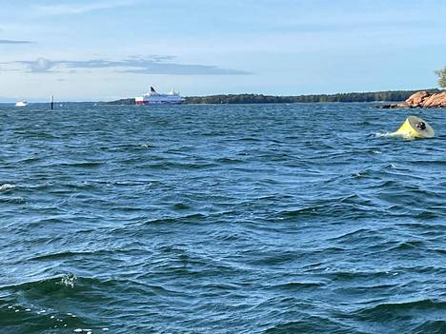
Esimerkki: meriliikenneonnettomuus 20.9.2021
Viking Amorellan matkustajat evakuoitiin
tapahtuneen aluksen pohjakosketuksen
seurauksena.
Evakuointikeskus perustettiin Maarianhaminaan
muutama tunti onnettomuuden jälkeen
Auttamassa oli noin 50 Punaisen Ristin paikallista
vapaaehtoista
Paikalla annettiin henkistä tukea ja tarjottiin
laivasta evakuoiduille ruokaa ja juomaa
Tomas Urvas / Suomen Punainen Risti
Kuva: Dennis Jansson

Slide 19
Esimerkki: Afganistanista evakuoitujen auttaminen
16.8.-3.9.2021
Afganistanin kriisin seurauksena Hki-Vantaan lentokentälle evakuoitiin 10 päivän aikana viidellä lennolla yhteensä 330 henkilöä.
SPR järjesti lentokentälle työntekijät ja vapaaehtoiset, jotka toimivat Maahanmuuttoviraston johdon ja valvonnan alaisena.
Tehtävät sisälsivät mm. ensihuoltoa, ensiapuvalmiutta, koronatestauksessa avustamista ja henkistä tukea. Lisäksi hyödynnettiin Kalkun logistiikkakeskuksen materiaalista valmiutta, hankintoja ja logistiikkaa sekä hankittiin paikallisesti tarvittavaa välineistöä ja materiaalia (mm. eri ikäisten vaatteita, huopia, ruokaa, juotavaa, hygieniapakkauksia, leluja, puhelinliittymiä).
Lisäksi vapaaehtoisille ja työntekijöille järjestettiin purkukeskustelut

Slide 20
Esimerkki: Kalajoen metsäpalo 30.7.-5.8.2021
Kalajoen Raution alueen laaja-alaisessa ja pitkäkestoisessa metsäpalossa Vapepa-verkoston järjestöt huolehtivat pelastushenkilöstön varustehuollosta ja olivat mukana muonituksen järjestämisessä.
Tehtävään osallistui Vapepa-johtajien ja päivystäjien lisäksi vapaaehtoisia 15 eri hälytysryhmästä. Kaiken kaikkiaan maastopalojen avustustehtävissä Vapepan kautta oli mukana lähes 60 vapaaehtoista ja tunteja kertyi 752.
Avustustehtäviä hoidettiin kolmessa vuorossa ympäri vuorokauden.

Slide 21

Esimerkki: Vastaamon tietomurto
Auttava puhelin 25.10. – 6.11.
Kriisiapua tietomurrosta kärsiville
Henkiseen tukeen liittyvää viestintää
Yhteistavoittavuus somen kautta 200 000
Nettisivuilla käyntejä 17 000 → lukuaika 8 min
Esimerkki: Tanska-Suomi EM-jalkapallo -ottelu

Slide 22
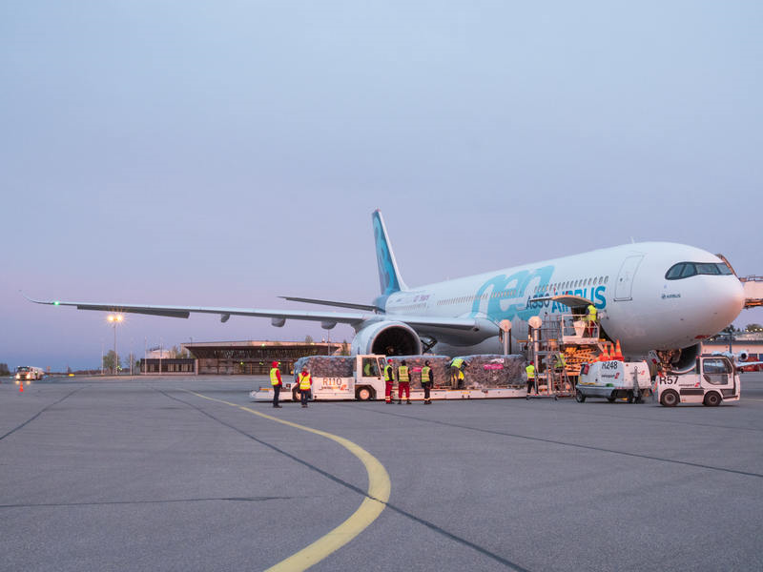
Havaintoja ja oppeja
Punaisen Ristin hyvän valmiuden taustalla ovat osastojen, piirien ja keskushallinnon valmiussuunnitelmat
Vapaaehtoisten kouluttaminen ja tuki ensiarvoisen tärkeää
Sopimuksellinen yhteistyö paikallisesti, alueellisesti ja valtakunnallisesti viranomaisten kanssa olennainen osa varautumista
Koulutukset ja harjoitukset viranomaisten, vapaaehtoisten ja kansainvälisen reservin kanssa vahvistavat valmiutta
Järjestön kokonaisvalmius edellyttää kaikkien osaamista ml. laitokset
Koordinaation tärkeys järjestöjen kesken ja viranomaisten kanssa
Hyvä varautuminen säästää, ”ehkäisy on parempaa kuin hoito”
Tilannekuva
Viestintä
Katastrofirahaston merkitys – mahdollistaa nopean reagoinnin avun tarpeeseen siellä, missä apua tarvitaan kotimaassa ja kansainvälisesti

Slide 23
Suomen Punainen Risti lukuina (v. 2020)
Jäseniä kokonaisuudessa (CRM 31.12.2020) | 73 449
Nuorisojäseniä = alle 29v (CRM 31.12.2020) | 3 915
Katastrofirahaston keräystuotot 2020 | 13,69 milj.
Nälkäpäivä-tulos 2020 | 2,07 milj.
Verenluovutukset 2020 | 188 294
Vapaaehtoiskoulutuksiin osallistuneet 2020 | 41 166
EA-kurssien asiakkaat 2020 | 88 655
OMA Punaisen Ristin profiilin luoneet (OMA 7.6.2021) | 15 244
Ystävätoiminnan vapaaehtoiset 2020 | 6 380
Ystävätoiminnan asiakkaat 2020 | 17 227
Nuorten turvatalojen asiakasmäärä verkossa ja turvataloilla 2020 | 6 134
Ensiapuryhmäläisten määrä 2020 | 2 691
Ensiapupäivystyksissä apua saaneet 2020 | 3 020
Vapepan kautta autettujen määrä 2020 (OHTO) | 4 159
SPR hälytysryhmien vapaaehtoisten määrä 2020 (OHTO) | 3 921
Hälytystilanteet, henkinen tuki ja ensihuolto, avunsaajien määrä 2020 (OHTO) | 2 186
Katastrofirahaston kotimaan apu, autettujen määrä (tapausten määrä) v. 2020 (keskustoimiston ylläpitämä raportti) | 1 241 (159)
Kontin asiakasmäärä 2020 | 1,00 milj.
Kansainvälisiä avustustyöntekijöitä 2020 | 168

Slide 24




Punaisen Ristin toiminta tuo iloa, synnyttää toivoa ja vahvistaa ihmisten luottamusta toisiinsa ja Punaisen Ristin apuun.
Tavoitteemme vuosille 2021-2023:
Apu löytyy läheltä
Hyvinvoiva yhteisö, jossa kaikki ovat mukana
Luottamusta ja vastuullisuutta rakentava yhteiskunta
Näin pääsemme tavoitteisiimme:
Osastomme on ilon toivon ja toiminnan paikka
Vapaaehtoisuus innostaa ja motivoi
Tunnistamme ja kasvatamme osaamista
Saamme enemmän aikaiseksi yhteistyöllä
Käytämme uusien teknologioiden ja digitaalisuuden tuomia mahdollisuuksia
Avointa ja monipuolista valmiusjärjestön viestintää kaikilla järjestötasoilla
Tasapainoinen talous, toimiva hallinto ja hyvinvoiva henkilöstö

Slide 25
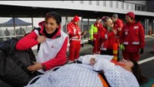

Slide 26
PÄÄTAVOITE 1.
Apu löytyy läheltä
Punainen Risti on Suomen johtava valmiusjärjestö. Elävä kosketus ihmisten arkeen ja avuntarpeisiin mahdollistaa tehokkaan avun.

Slide 27
1.1 Tehokas avun kanava
Meillä on hyvä ensihuollon, kotimaan avun sekä psykososiaalisen tuen valmius äkillisissä onnettomuus- ja häiriötilanteissa.
  Otamme käyttöön laajasti auttamisvalmiuden peruskurssin
  Harjoittelemme, arvioimme, kehitämme ja tarvittaessa laajennamme EEC-konseptia (Emergency Evacuation Center)
  Lisäämme monikielisyyttä auttamistyössä ja huomioimme paremmin moninaisuuden
Olemme johtava ensiaputoimija
  Jatkamme ensiapuryhmä ja -päivystystoiminnan laajan kehittämiskokonaisuuden toteuttamista, sisältäen mm. kokonaisvaltaisen palvelukokonaisuuden ja siihen liittyvän tilausjärjestelmän luomisen (ensiapu, ensivaste, henkinen tuki, päihdetyö ja seksuaaliterveys)
  Luovumme hallitusti rinnepäivystystoiminnasta
Sekä kotimaassa että kansainvälisessä toiminnassa kaikki resurssit ovat tehokkaassa käytössä ja yhteensovitettuja
  Laadimme kokonaisvalmiuden konseptin määrittelyn pohjalta suunnitelman resurssien tehokkaasta käytöstä
  Tiivistämme varautumiseen liittyvää yhteistyötä Nuorten turvatalojen, Veripalvelun ja Kontin kanssa

Slide 28
1.2 Asiantuntemus
Edistämme humanitaarisen oikeuden periaatteita
  Toteutamme humanitaarisen oikeuden peruskursseja vapaaehtoisille
  Toteutamme humanitaarisen oikeuden koulutuksia sidosryhmille, esim. Pv, ulkoministeriö, oikeuslaitos
Edistämme valmiuden kulttuuria, ennakointikykymme on hyvä ja osaamme johtaa auttamistilanteita
  Otamme tilannekuvajärjestelmän käyttöön kaikilla järjestötasoilla
  Edistämme sähköisen valmiussuunnitelmapohjan käyttöä
Psykososiaalisen tuen osaamisemme ja toimintamme on vahvaa
  Järjestämme psykososiaalisen tuen seminaarin 2022
  Yhteensovitamme ja hyödynnämme laajemmin eri henkisen tuen valmiuksia ja toimintaa, mm. verkkovalmiuden osalta

Slide 29
1.3 Yhteistyö
Viranomais- ja sidosryhmäyhteistyömme on laajaa ja toimivaa
  Arvioimme ja kehitämme sopimuksellista yhteistyötä viranomaisten ja strategisten kumppaneiden kanssa
  Osallistumme kuntien, hyvinvointialueiden sekä sosiaali- ja terveystoimen yhteistyöalueiden suunnitteluun ja valmisteluun, varmistaen sujuvan yhteistyön prosessit ja rakenteet.
Harjoittelemme toimimaan yhdessä
  Suunnittelemme ja toteutamme laajassa yhteistyössä valtakunnallisen valmiusharjoituksen 6.-7.5.2022
  Osallistumme Barents Rescue –harjoitukseen ja kehitämme sen yhteydessä kansainvälistä yhteistyötä (IBA-hanke)
Kehitämme ja hyödynnämme Vapepaa entistä paremmin
  Arvioimme ja kehitämme Vapepa-verkostoa, mm. koordinaation, rakenteiden ja prosessien, koulutustoiminnan, viestinnän sekä viranomaisyhteistyön osalta
  Hyödynnämme Oil Spill –hankkeen oppeja spontaanien vapaaehtoisten johtamisessa (esim. laaja evakuointitilanne) sekä uusien hälytysryhmien mukaan saamiseksi
Edistämme varautumisessa osastojen välistä yhteistyötä
  Tuemme alueellisen valmiussuunnittelun jalkautusta
  Kannustamme osastoja vahvempaan alueelliseen yhteistoimintaan

